Slide 1
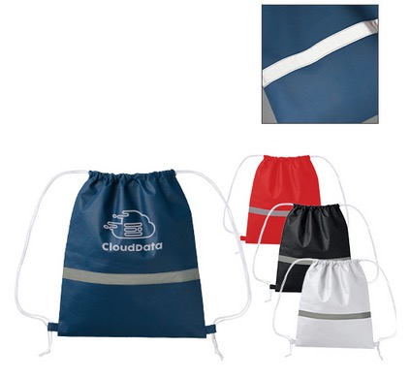
【提案書】
不織布リフレクター付巾着リュック
特徴
防災グッズ入れなどとして人気の高い、不織布素材の巾着リュックです。リフレクター付きのため夜間でも安心！フルカラープリント対応ですので、どんなデザインでも名入れ可能です。
納期
納期スペース
仕様
素 材：不織布(PP) 他
サイズ：本体/約350×410mm
備 考：レッド・ディープブルー・ナイトブラック・ナチュラルホワイト
お見積
お見積りスペース

